Slide 1
Media Mengajar
Buku Pendamping
TEMATIK TERPADU
Pendidikan Pancasila
dan Kewarganegaraan
untuk SD/MI Kelas V

Slide 2
Tema 1
Organ Gerak Hewan dan Manusia

Slide 3
Materi Inti Subtema 1
KD 3.1
Pancasila adalah dasar negara Indonesia.
Pancasila merupakan sumber dari segala sumber hukum di Indonesia.
Artinya, setiap peraturan di Indonesia harus bersumber kepada Pancasila.

Slide 4
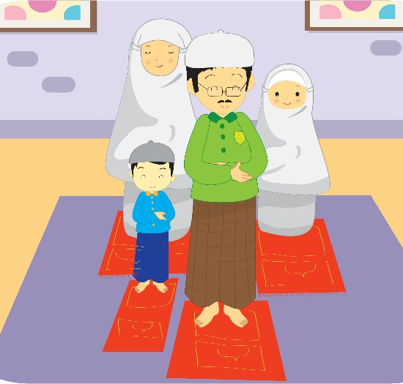
Nilai luhur dalam sila pertama Pancasila
Kepercayaan dan rasa syukur kepada Tuhan Yang Maha Esa.
Toleransi beragama.
Kerukunan antarumat beragama.

Slide 5
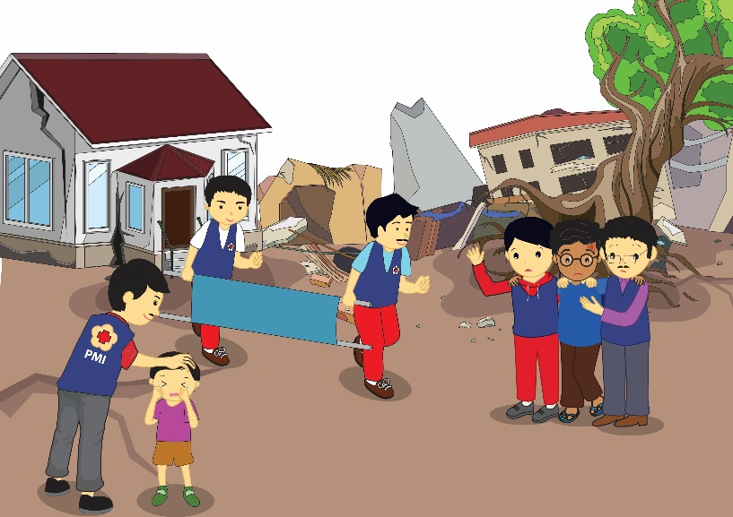
Nilai luhur dalam sila kedua Pancasila
Persamaan derajat, hak, dan kewajiban
Tenggang rasa.
Rasa peduli kepada orang lain.

Slide 6
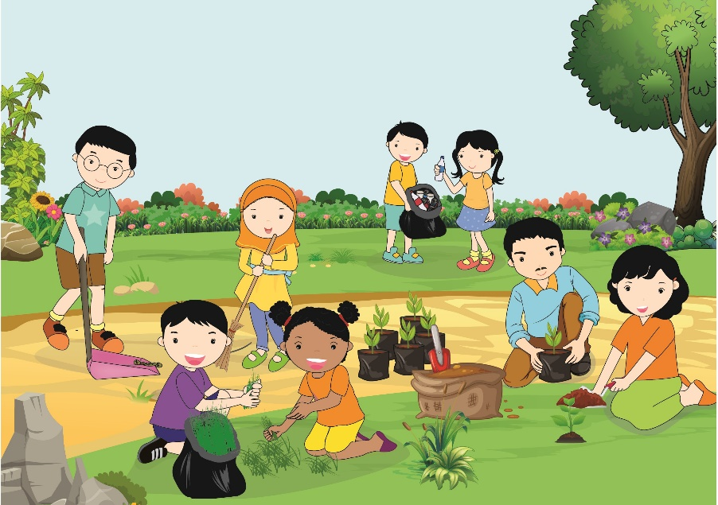
Nilai luhur dalam sila ketiga Pancasila
Mengutamakan kepentingan bersama.
Menjalin persatuan dan kesatuan.
Cinta tanah air.

Slide 7
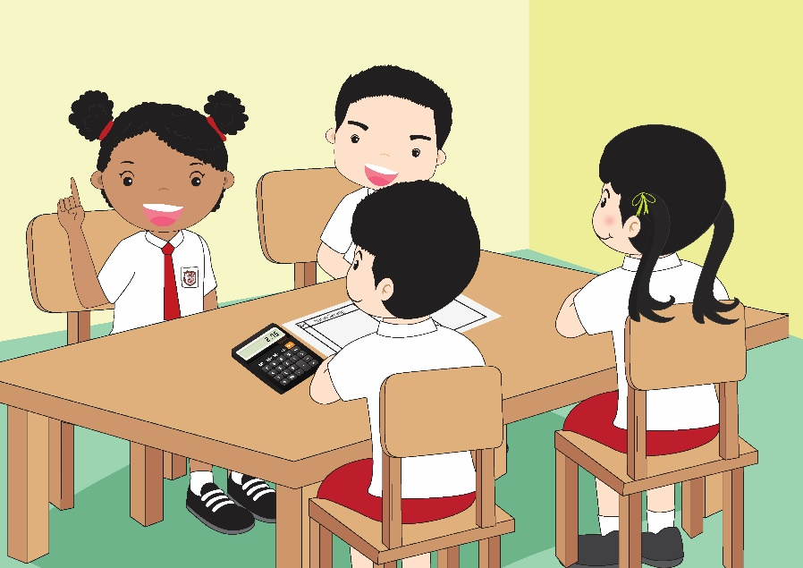
Nilai luhur dalam sila keempat Pancasila
Mengutamakan musyawarah dalam membuat keputusan bersama.
Menghormati perbedaan pendapat.

Slide 8
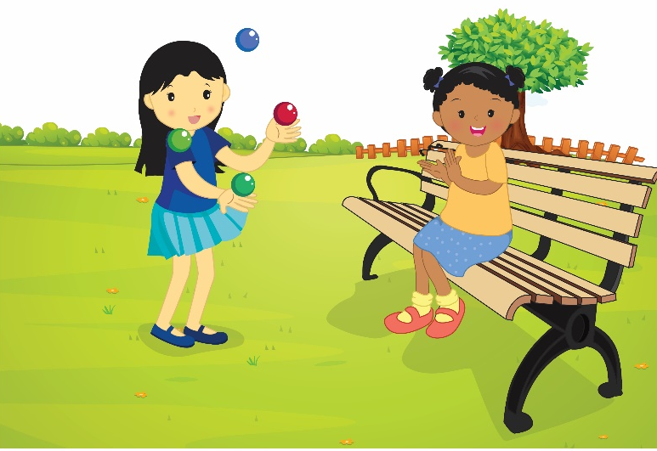
Nilai luhur dalam sila kelima Pancasila
Wah, kamu hebat sekali.
Bersikap adil dengan menjaga keseimbangan antara hak dan kewajiban.
Menghargai hasil karya orang lain.

Slide 9
Materi Inti Subtema 2
KD 3.1
Pancasila merupakan pedoman hidup bangsa Indonesia.
Perilaku dan sikap masyarakatnya harus mencerminkan nilai-nilai luhur Pancasila.

Slide 10
Apa saja contoh perilaku yang mencerminkan nilai-nilai Pancasila?
Memberi makan dan minum kepada hewan peliharaan setiap hari.
Membersihkan lingkungan sekolah bersama-sama melalui kegiatan kerja bakti dan piket kelas.
Berbagi tugas dengan adil ketika kerja bakti.
Melakukan tebang pilih ketika menebang pohon di hutan.

Slide 11
Apa saja perilaku yang tidak mencerminkan nilai-nilai Pancasila?
Membuat kegaduhan ketika ada yang sedang beribadah.
Tidak mau meminjamkan alat tulis kepada teman sebelah.
Tidak mau melaksanakan piket sesuai jadwal yang sudah ditentukan.

Slide 12
Materi Inti Subtema 3
KD 3.1
Setiap sila Pancasila memiliki nilai-nilai luhurnya masing-masing.
Hubungan antarsila Pancasila merupakan hubungan yang utuh dan saling terkait.

Slide 13
Perhatikan tindakan berikut.
Menentukan tanaman yang akan ditanam di depan kelas bersama guru dan teman sekelas.
Apa bunyi sila Pancasila yang diterapkan?
Kerakyatan yang dipimpin oleh hikmat kebijaksanaan dalam permusyawaratan/ perwakilan.
Persatuan Indonesia.
Keadilan sosial bagi seluruh rakyat Indonesia.

Slide 14
Perhatikan tindakan berikut.
Menjaga kerukunan dengan pemilik tanaman dan hewan yang berlainan agama.
Apa bunyi sila Pancasila yang diterapkan?
Ketuhanan Yang Maha Esa.
Persatuan Indonesia.
Kemanusiaan yang adil dan beradab.

Slide 15
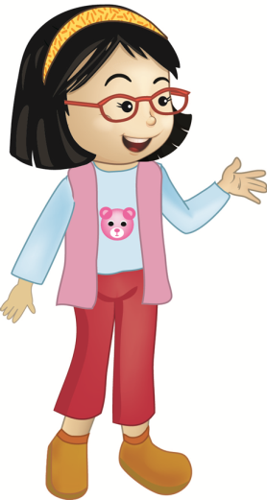
Perhatikan tindakan berikut.
Tertib lalu lintas saat berkendara di jalan raya.
Apa bunyi sila Pancasila yang diterapkan?
Persatuan Indonesia.
Kemanusiaan yang adil dan beradab.
Keadilan sosial bagi seluruh rakyat Indonesia.

